Slide 1
法國大革命 第二組 14.20.23.29.36

Slide 2
大綱: 原因 前夕 三級會議 國民議會 巴士底監獄 人權宣言 雅各賓派的統治 革命結束及拿破崙時代開始

Slide 3
原因: 1.直接原因是1788年春法國的旱災。 2.法國由於路易十五時代的過度參戰而導致國庫 空虛，以及參加美國獨立戰爭帶來的財政壓力。

Slide 4
前夕... 1.路易十六繼位時正值法國爆發經濟危機 2.根源是法國參與了七年戰爭和美國獨立戰爭 3.1788年路易十六召開權貴會議 4.1789年5月召開三級會議

Slide 5
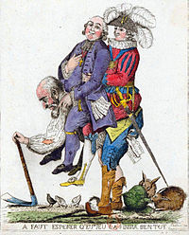
三級會議

Slide 6
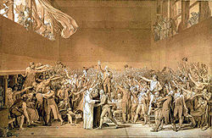
國民會議 A.1789年6月10日，埃馬紐埃爾-約瑟夫·西哀士提出由第三等級自行操作參會人員認證 B.他們自稱為「國民議會」 C.1789年6月20日他們發表了《網球場宣言》

Slide 7
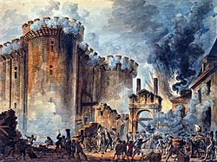
巴士底監獄 ㄅ.7月9日國民議會宣布改 稱為國民制憲議會 ㄆ.巴士底獄被當作是法國 封建制度的象徵

Slide 8
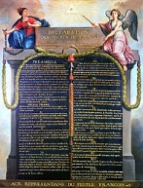
人權宣言 1789年8月4日，國民制憲議會決議通過取消封建制度 1789年8月26日，國民制憲議會發布《人權宣言》

Slide 9
雅各賓派的統治 又稱「恐怖時代」 是雅各賓派領袖羅伯斯比爾的專制獨裁統治 6月24日公布憲法，這是法國第一部共和制憲法 1794年3-4月雅各賓內部開始了激烈的鬥爭 1794年7月27日，熱月黨推翻羅伯斯比爾並將他斬首

Slide 10
革命結束及拿破崙時代開始… 1799年英國又組成第二次反法聯盟 11月9日拿破崙發動霧月政變，結束了督政府的統治，建立執政府，自任執政。法國大革命結束，開始拿破崙時代。

Slide 11
工作分配 PPT:29、36 資料:20、14 整理:23 報告:14、20、23、29、36

Slide 12
謝謝大家

